Slide 1
MHW3
Lorenzo Greco
1000001091
29/04/2022

Slide 2
Descrizione del progetto
Integrazione sul homework2 di sezioni in cui fatte delle richieste mediante uso di API

Slide 3
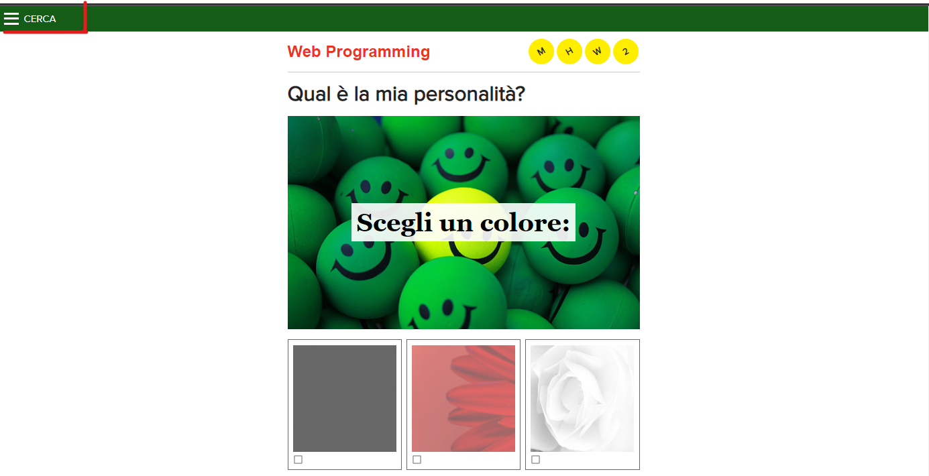


Slide 4
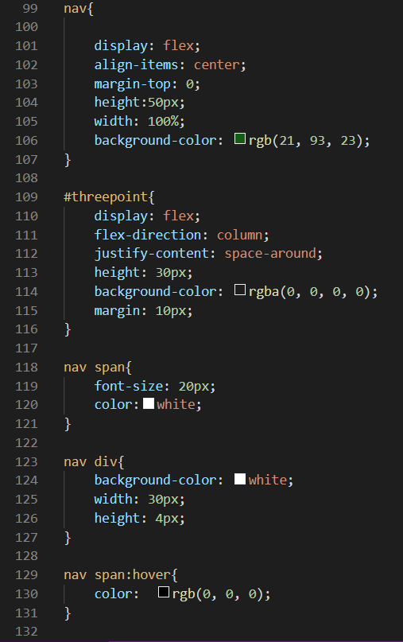
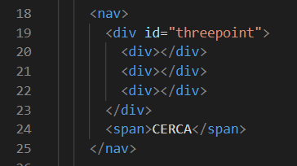

Slide 5
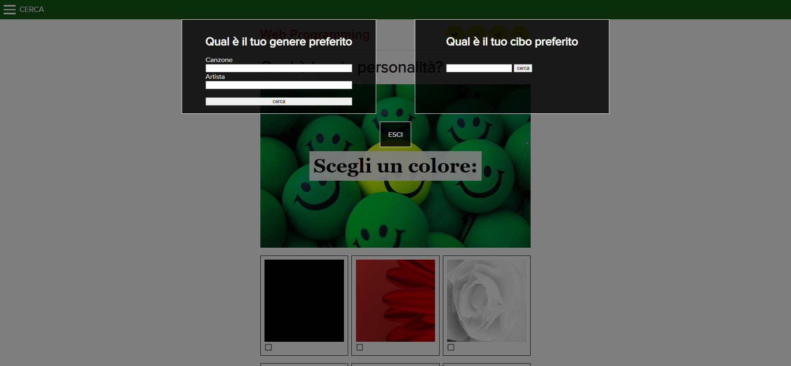

Slide 6
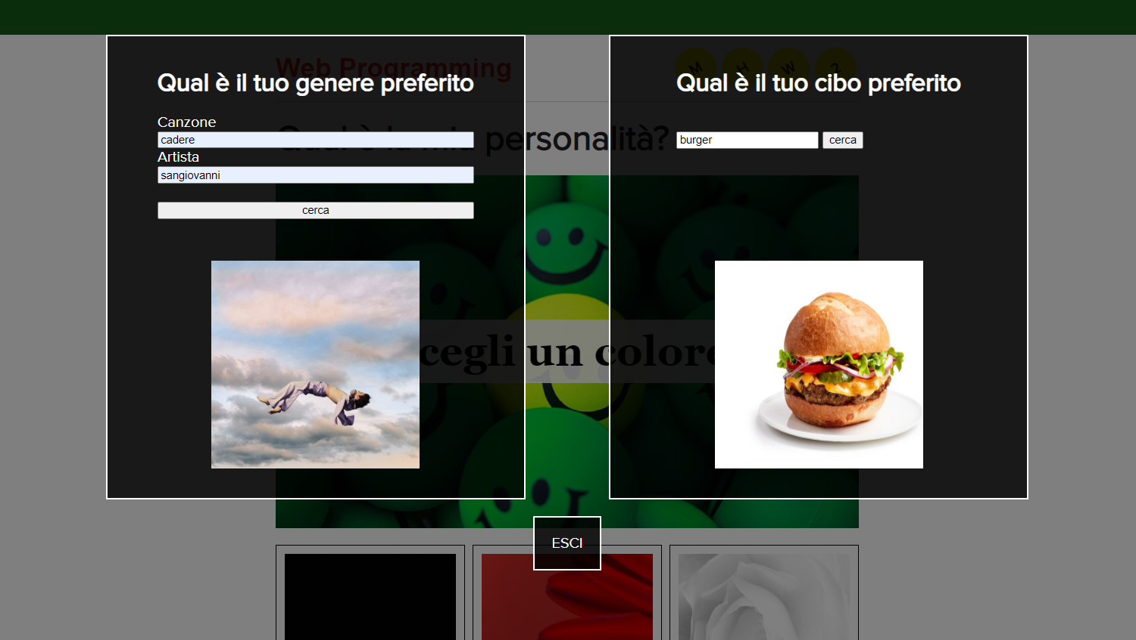
Cliccando su cerca comparirà una modale nella quale sono presenti 2 blocchi, in cui è possibile cercare:
Nel primo una canzone digitando il nome della canzone e l’artista (fare molta attenzione alle maiuscole)
nel secondo il proprio cibo preferito (pizza, pasta, burger…) in INGLESE

Slide 7

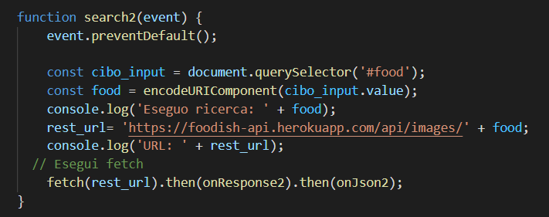
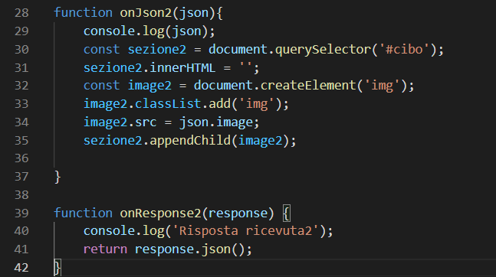
Utilizzo l’ Api di Foodish che è di tipo no-key
Tramite l’url di base trovato sul sito scrivo l’url dell’immagine dell’alimento che ho cercato
La fetch mi restituisce un JSON con un parametro image che contiene l’url dell’ immagine che voglio stampare

Slide 8
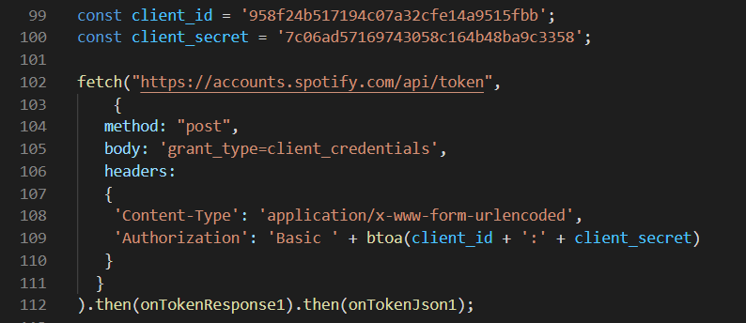

Utilizzo l’API di SPOTIFY che è di tipo Oauth.
Dopo essermi creato un account prendo l’id e la password e li utilizzo nella fetch e tramite il comando POST li invio al server che mi restituirà il TOKEN, che a sua volta lo salvo in una variabile globale

Slide 9
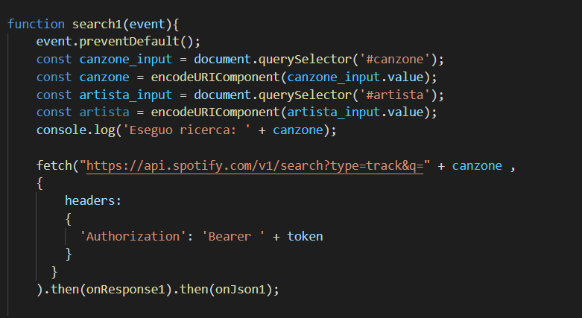
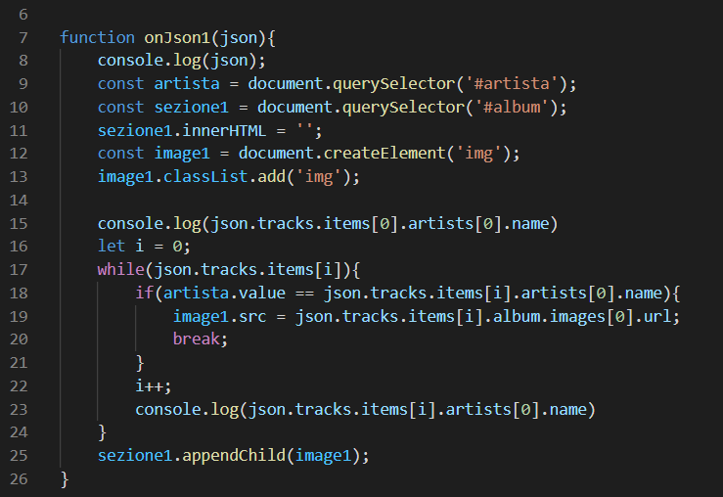
Nella funzione Search1 eseguo la fetch passando l’url di base più il tipo e il nome della canzone da cercare e gli passo il token.
La funzione onJson1 controlla il nome dell’artista, se trovato fa stampare la copertina della canzone

